Slide 1
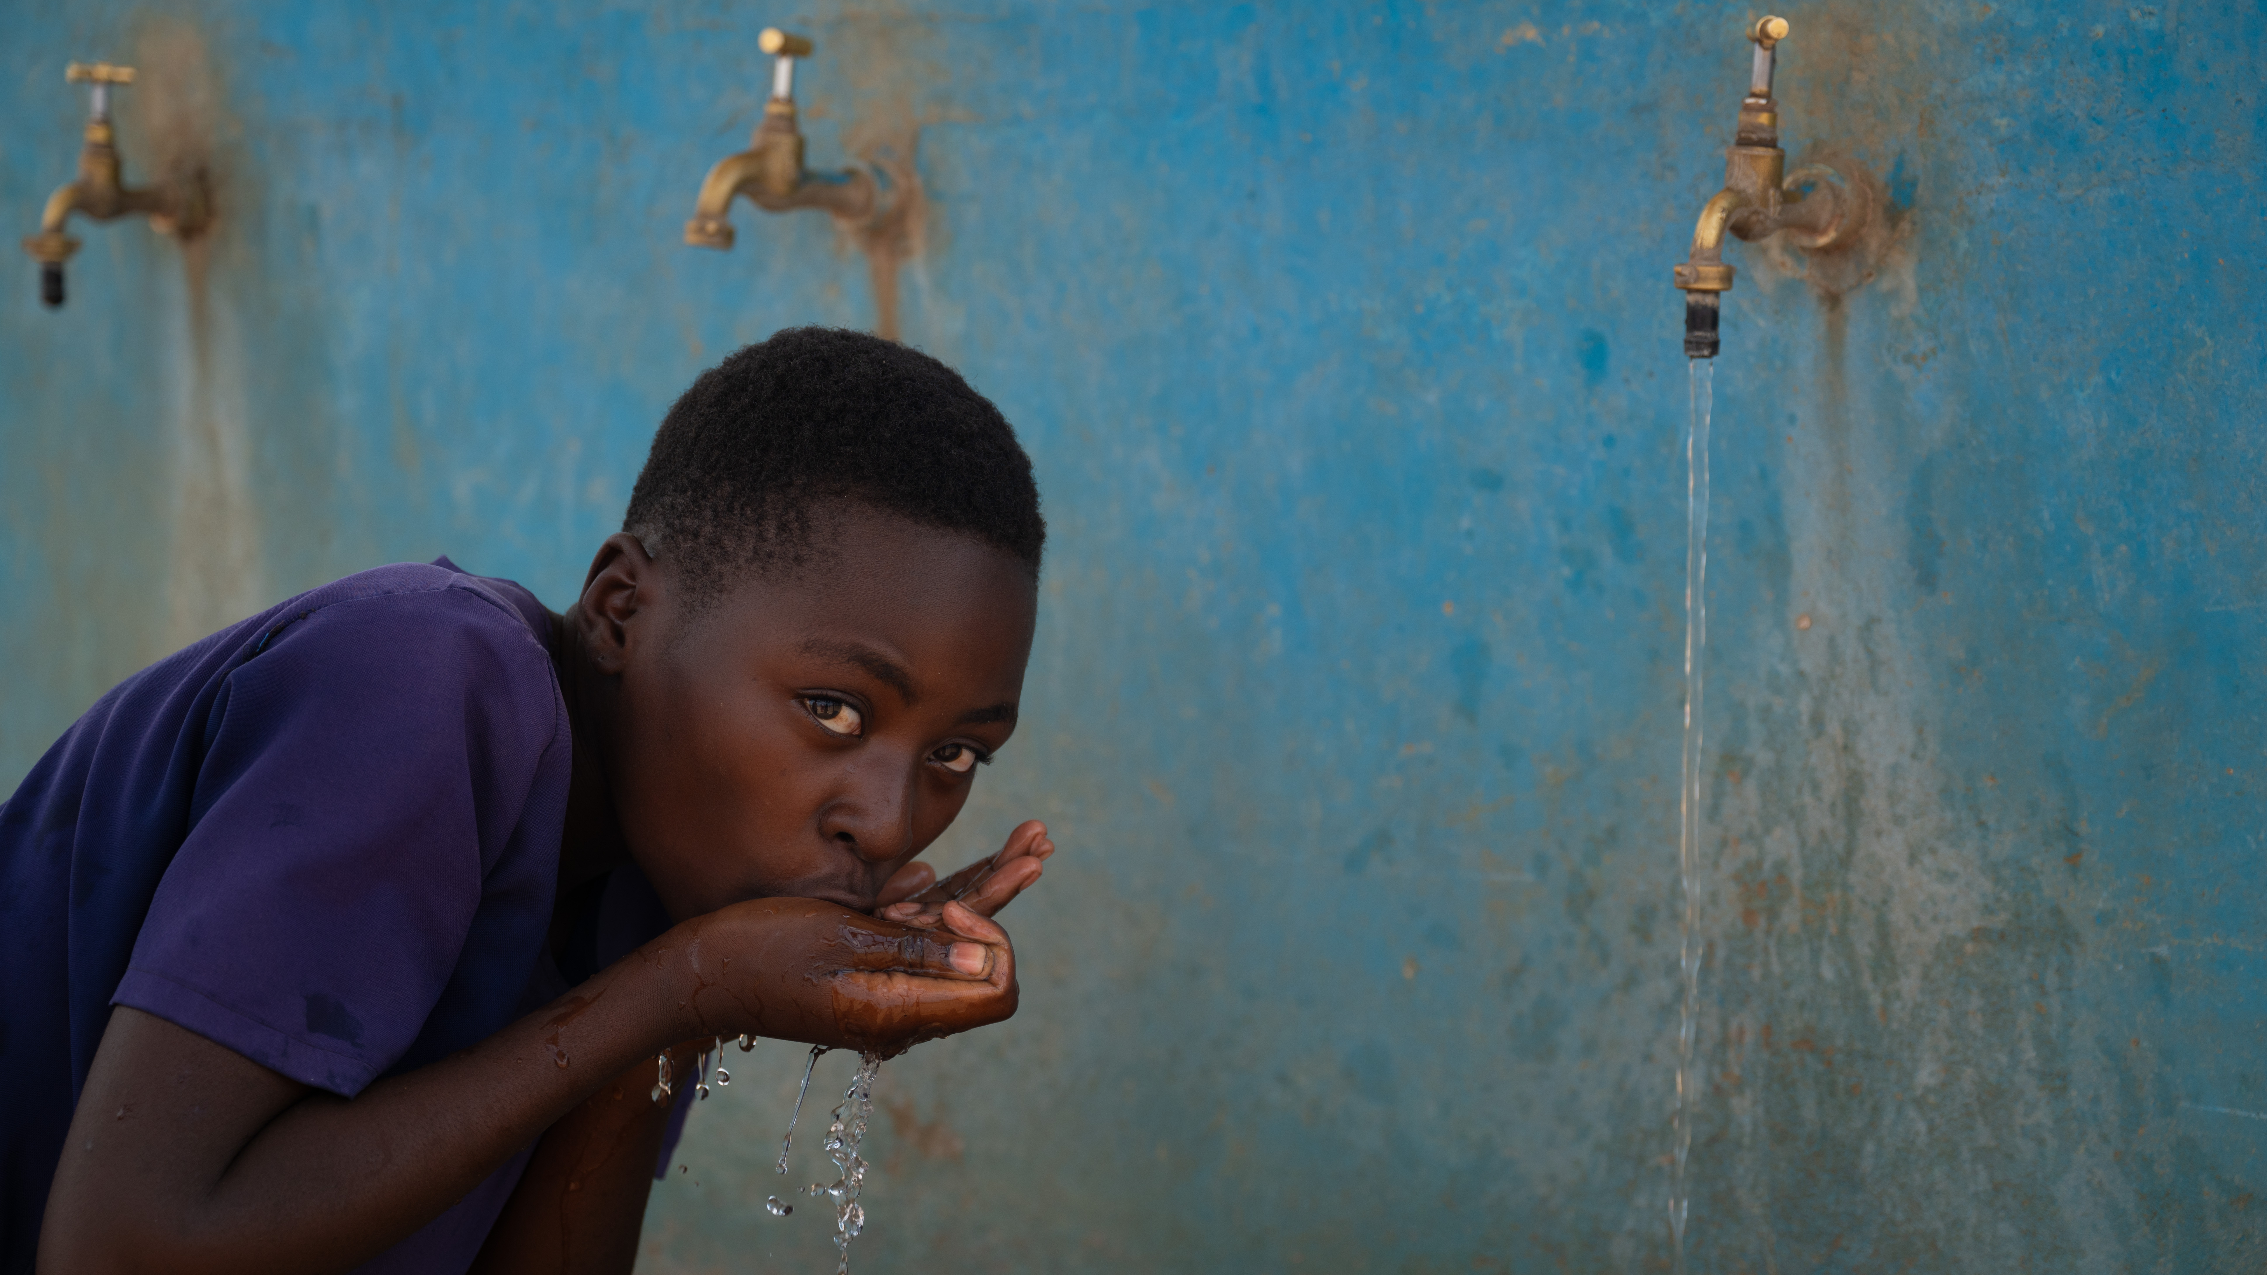

Notes:
Hvilebilde

Slide 2


HÅP I
EN DRÅPE
VANN
FASTEAKSJONEN 6. – 8. APRIL 2025
Notes:
I dag skal vi snakke om fasteaksjonen, en innsamlingsaksjon hvor frivillige fra hele landet / folk over hele landet er med å endre liv og gjør en forskjell for andre. Årets aksjon har tittel «Håp i en dråpe vann». For et håp kan faktisk begynne med noe så enkelt som en dråpe vann. Vann kan endre et liv, en landsby ja til og med et helt land. (Klikk)

Slide 3





Notes:
(Ikon: Kirke)
Hvorfor skal vi snakke om dette i dag? Jo, fordi vi som kirke har et særlig ansvar for de i verden som lider nød. Det er dette vi kaller diakoni. Diakoni er kirkens omsorgstjeneste, og uttrykkes gjennom nestekjærlighet, inkluderende fellesskap, engasjement for klimaet og kamp for rettferdighet.
(Klikk til nytt ikon: Kirkens Nødhjelps logo)
Kirkens Nødhjelp jobber på oppdrag fra kirkene i Norge, og er kirkenes egen bistandsorganisasjon. Det betyr at dere på en måte eier Kirkens Nødhjelp.
Kirkens Nødhjelp gir nødhjelp i krig og katastrofer over hele verden, men bidrar også til forandring gjennom langsiktige prosjekter for å skape varig utvikling. I dag skal vi se eksempler på noen av disse prosjektene.
(Klikk til nytt ikon: Verden)
Kirkeårets fastetid, som vi nå er inne i, handler nettopp om å rette blikket utover og se dem som lider nød. Se dem som er på flukt. Se dem som mangler mat og vann.
(Klikk til nytt ikon: Mennesker)
Fastetiden kan inspirere oss til å gjøre noe for andre. Og her kommer DU inn. For nå er det vår tur til å redde og forandre liv.
(Klikk til nytt ikon: Fastebøsse)
Og hvordan kan vi gjøre det? Jo, blant annet ved å delta i Kirkens Nødhjelps fasteaksjon 06. – 08. april.

Slide 4
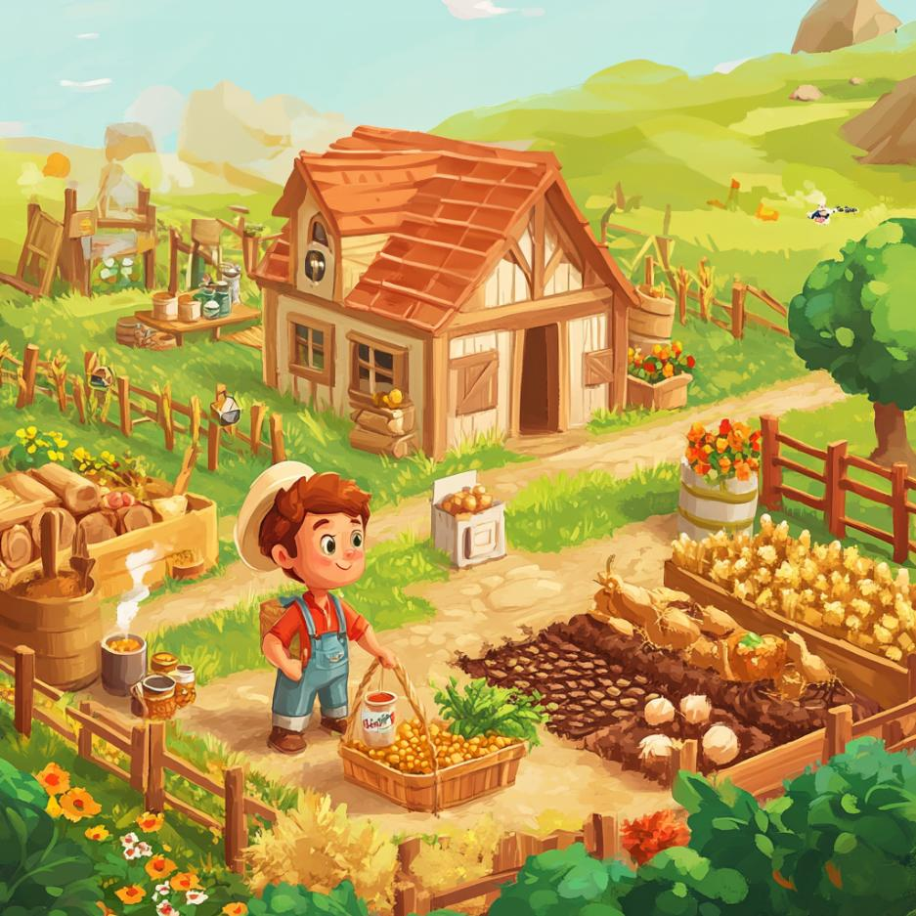
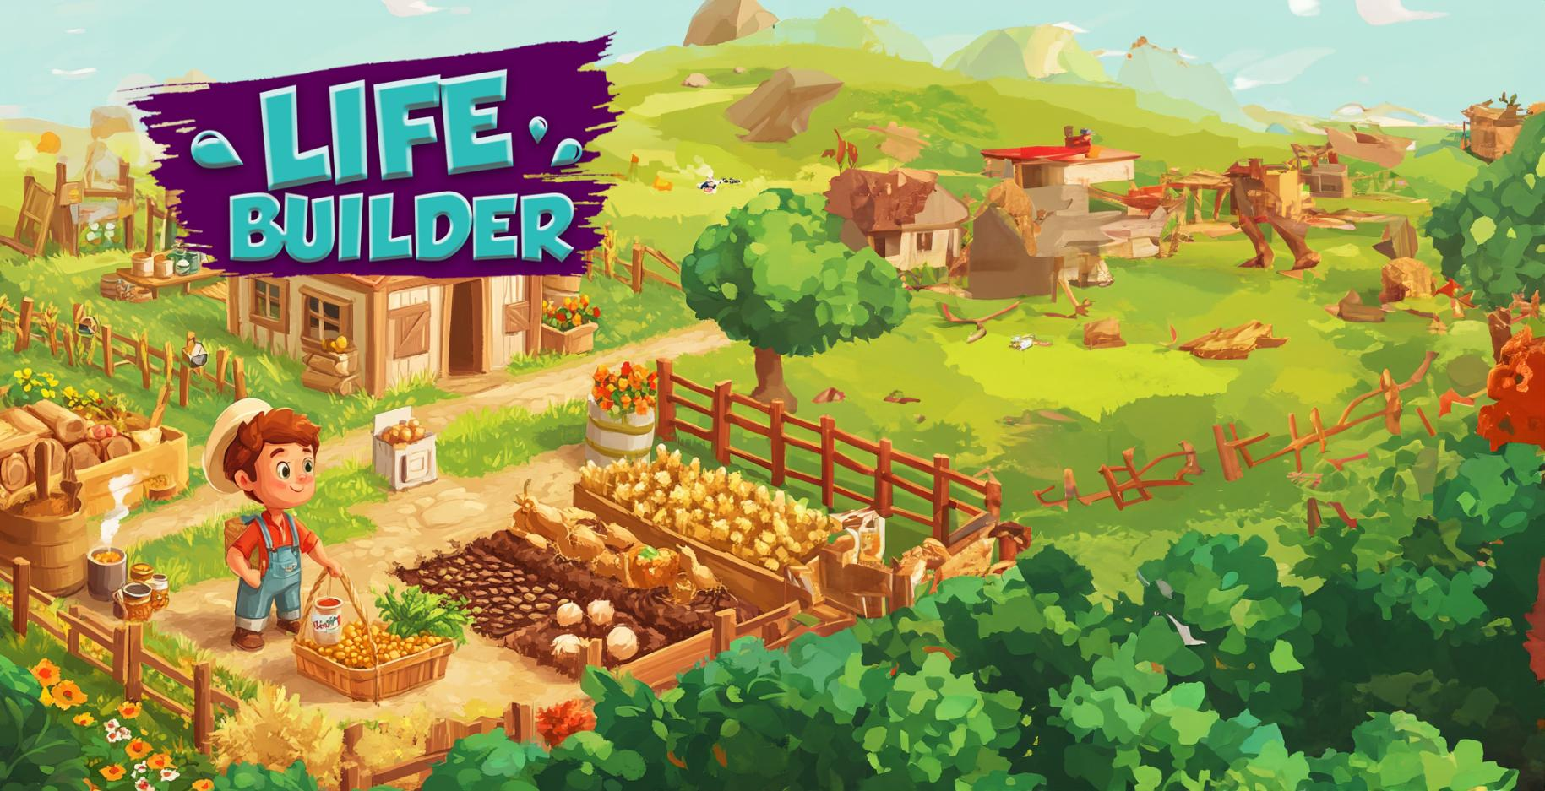


Hei du!
Se hvor langt du kan nå i «LIFE BUILDER!»
Here we GO
Notes:
Vi skal starte med et lite tankeeksperiment.
Tenk at du er en avatar i spillet... (trykk)
LifeBuilder.
(Les fra replikkene til avataren som dukker opp):

Slide 5
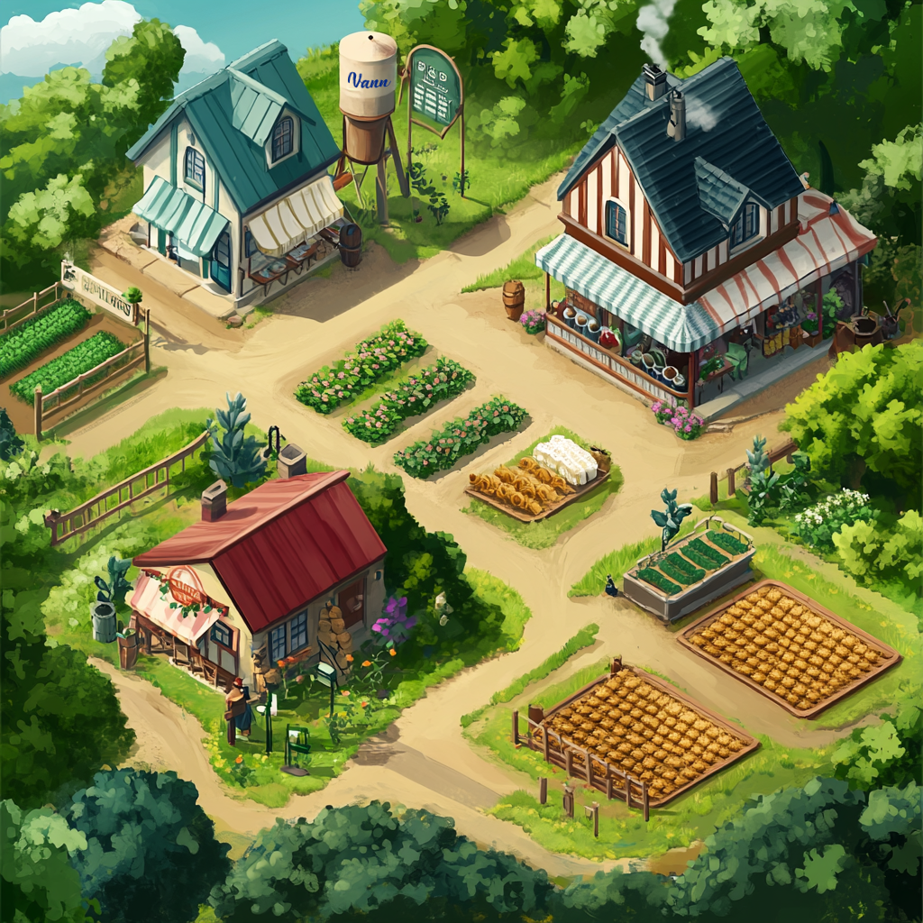
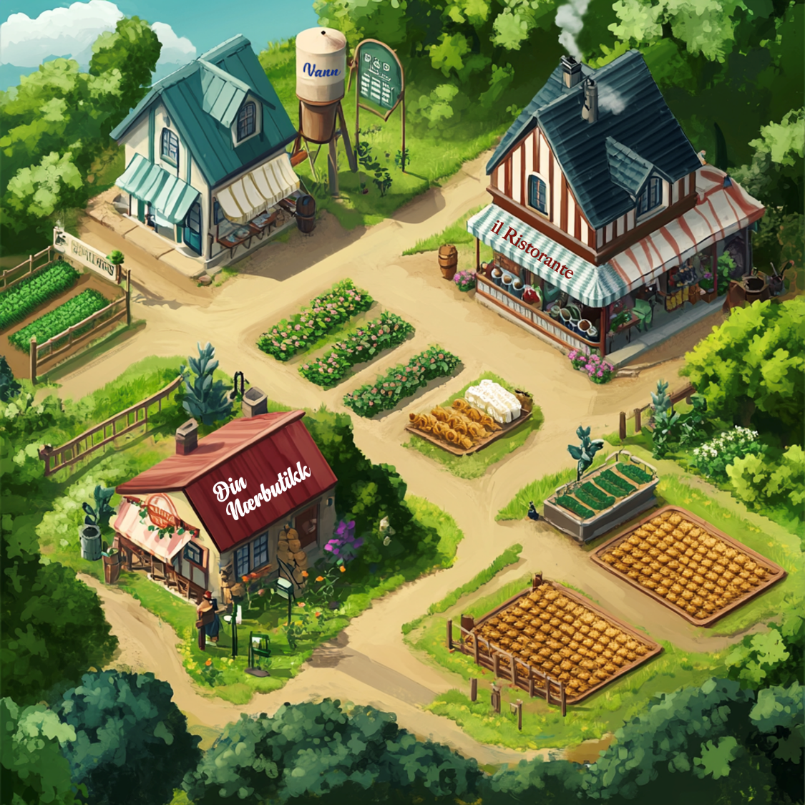
Tenk at du er sulten. Hvor ville du gått for å få mat?
il Ristorante
Din
Nærbutikk
Notes:
(Trykk, og les det Avataren sier!)
Ja, har dere (konfirmantene) noen forslag?
(La konfirmantene komme med noen svarforslag uten å avsløre svaret før du trykker videre)

Slide 6
Se, der. Det var ikke så vanskelig.
Men...
Hjem
il Ristorante
Restaurant
Din
Nærbutikk
Butikk
Notes:
(Trykk og riktig svar dukker opp.)
(Les så hva Avataren sier)

Slide 7
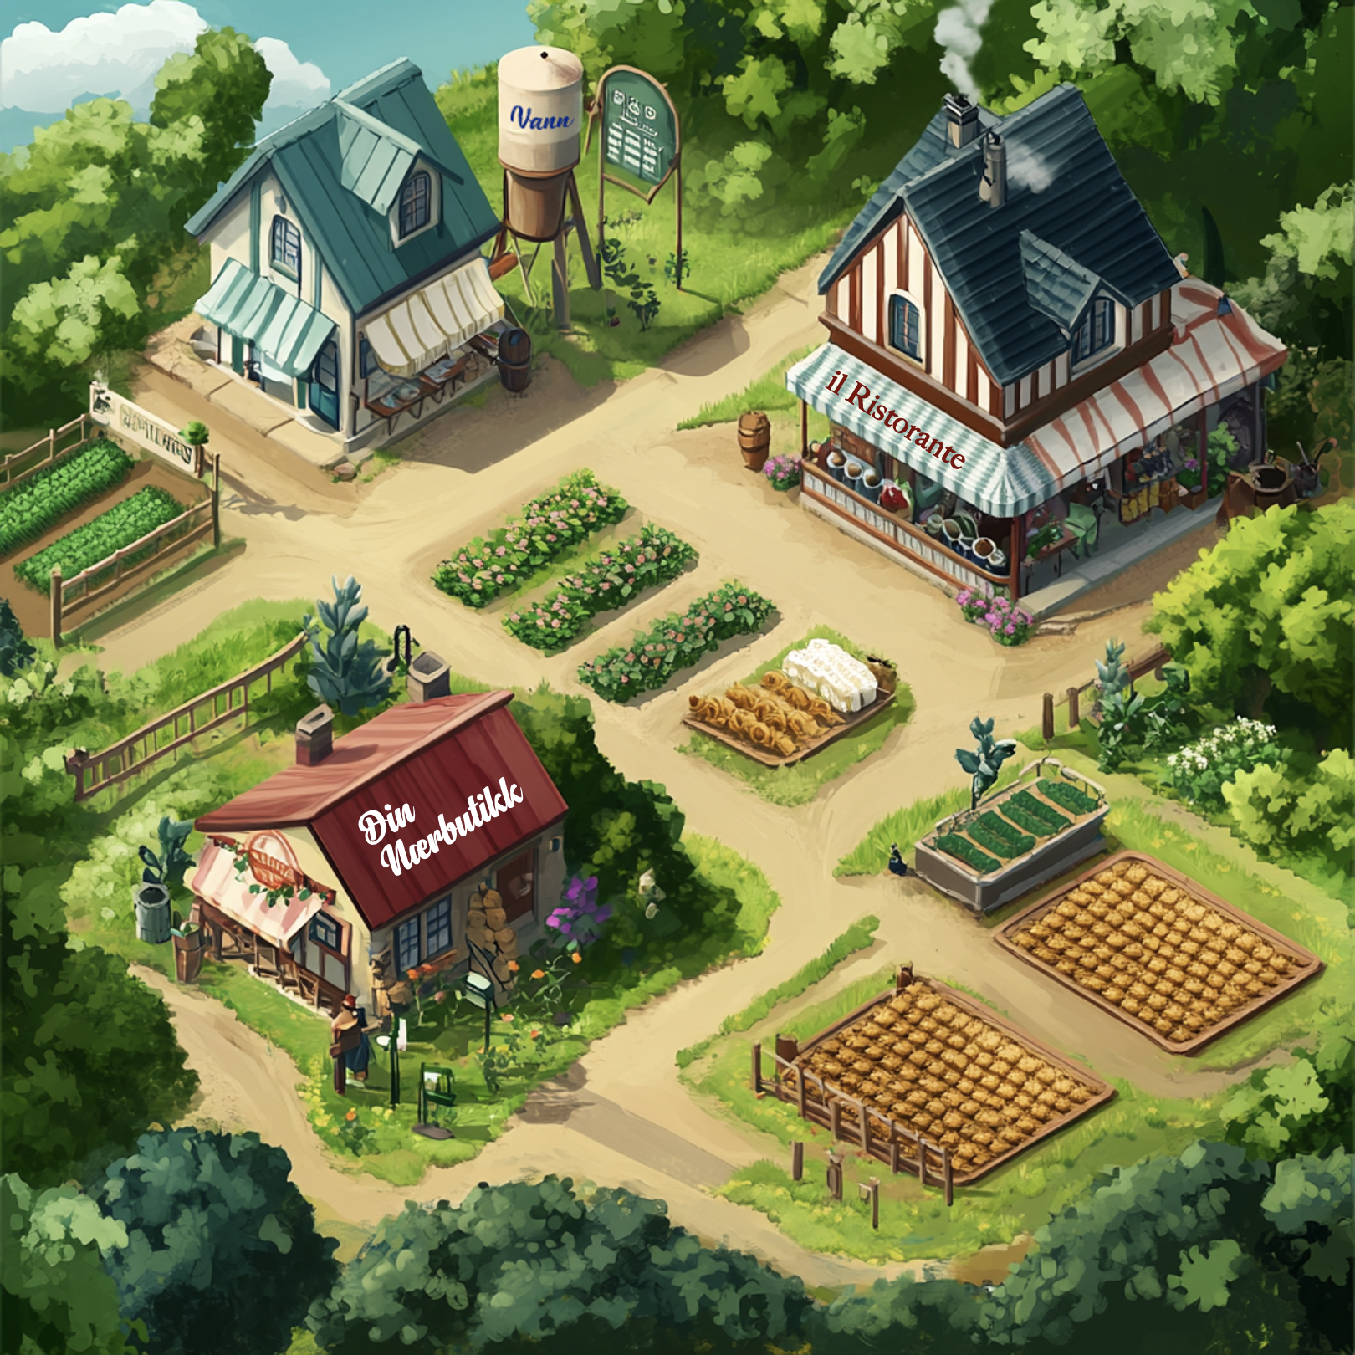
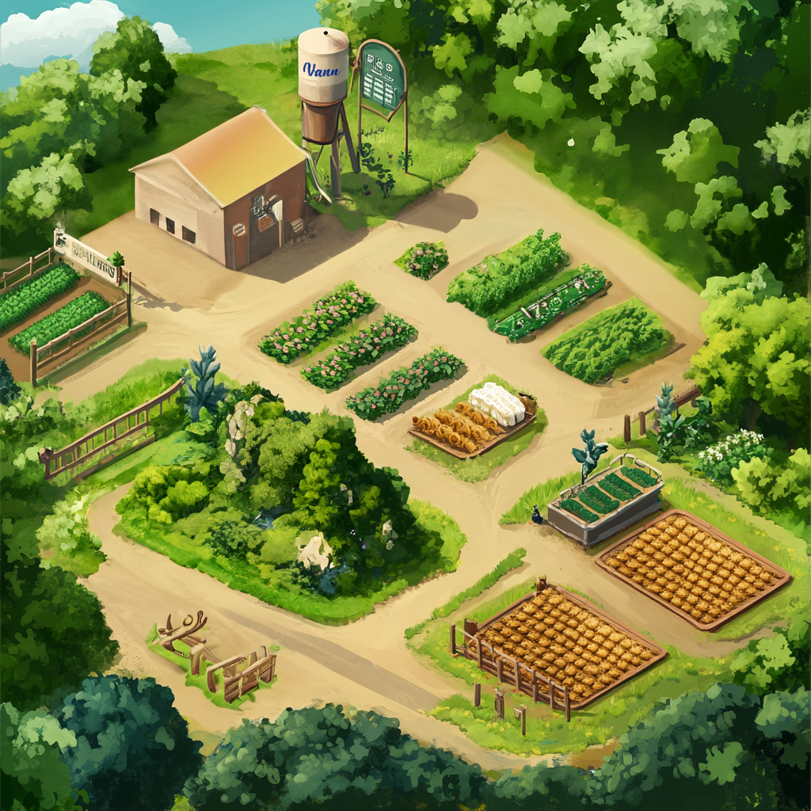
...hva om det ikke fantes restauranter eller butikker der du kunne hente mat hjem?
il Ristorante
Hvordan hadde du livnært deg da?
Din
Nærbutikk
Notes:
(Trykk, og les det Avataren sier.)
(Husene forsvinner)
(Les avatarens neste replikk)
(La konfirmantene diskutere seg frem til at de ville dyrket og høstet egen mat)
(Trykk videre og riktig svar vil vise seg)

Slide 8
Du hadde dyrket frem dine egne råvarer?
Smart! Overskuddet kan du enten bytte eller selge mot andre varer du trenger!
Men...
Notes:
(Les avatarens replikker)
(trykk videre)

Slide 9
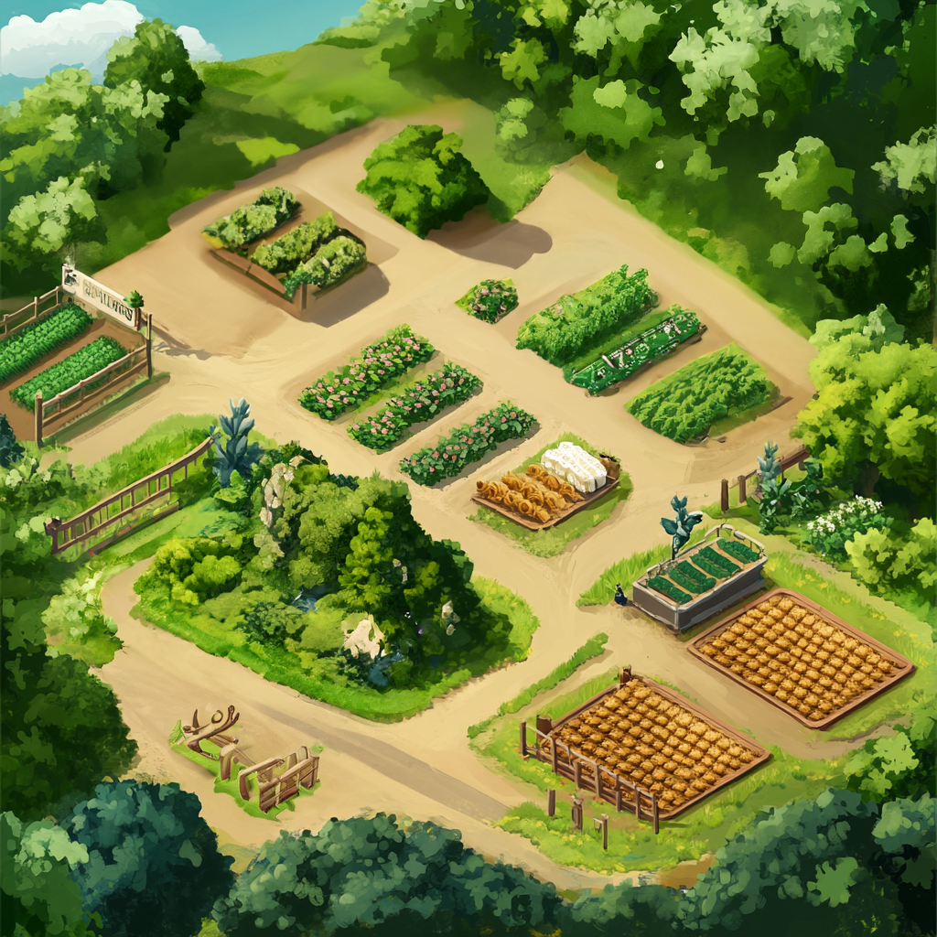
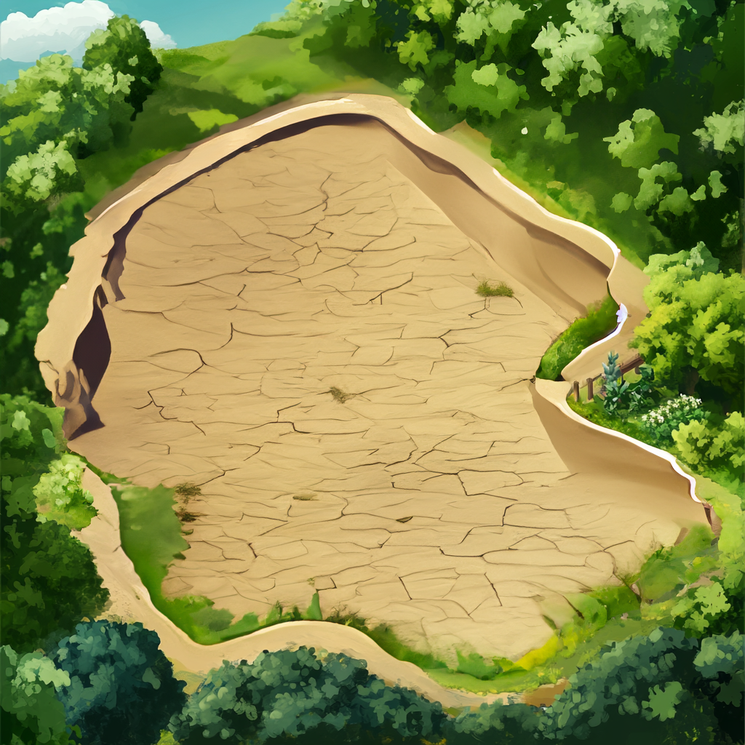


...hva om du ikke har vann?
Husk alt starter
med VANN!
Notes:
(Les avatarens spørsmål)
(Trykk og vannet forsvinner)
Ja, hva tenker dere (konfirmanter) om man fjerner vannet?
(la konfirmantene diskutere seg i mellom. Trykk videre når du er fornøyd med diskusjonen)
(Trykk igjen og vanntanken dukker opp igjen, og det grønne vokser tilbake).

Slide 10
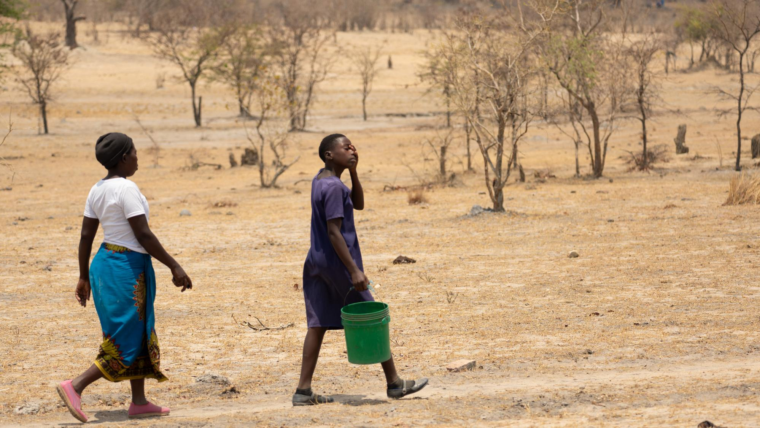

Notes:
Som «Life Builder»-spillet viser, er vann helt avgjørende for å bygge et samfunn og for å kunne leve i det hele tatt. Sånn er det i det ekte livet også selv om vi som bor i Norge kanskje tar tilgang til vann for gitt. Vann er en grunnleggende menneskerett og helt avgjørende for å sikre alle menneskers liv, helse og livsgrunnlag. (Trykk)

Slide 11
VANN OG OSS
Se filmen her
Notes:
(Trykk på «Se filmen her», for å se filmen «Vann og oss»)
(OBS: Om dere ikke er tilkoblet godt nett, last ned filmen på forhånd på https://www.fasteaksjonen.no/filmer, og legg filmen inn som en egen ekstra slide etter denne.)

Slide 12
SETT INN NEDLASTET FILM OM VANN
Notes:
(Om nettet er dårlig, venstreklikk på dette lysbildet og trykk på «vis lysbilde».
Last ned filmen om vann fra nettsiden https://www.fasteaksjonen.no/filmer/#Vann+og+oss
og sett inn filmen her.)

Slide 13
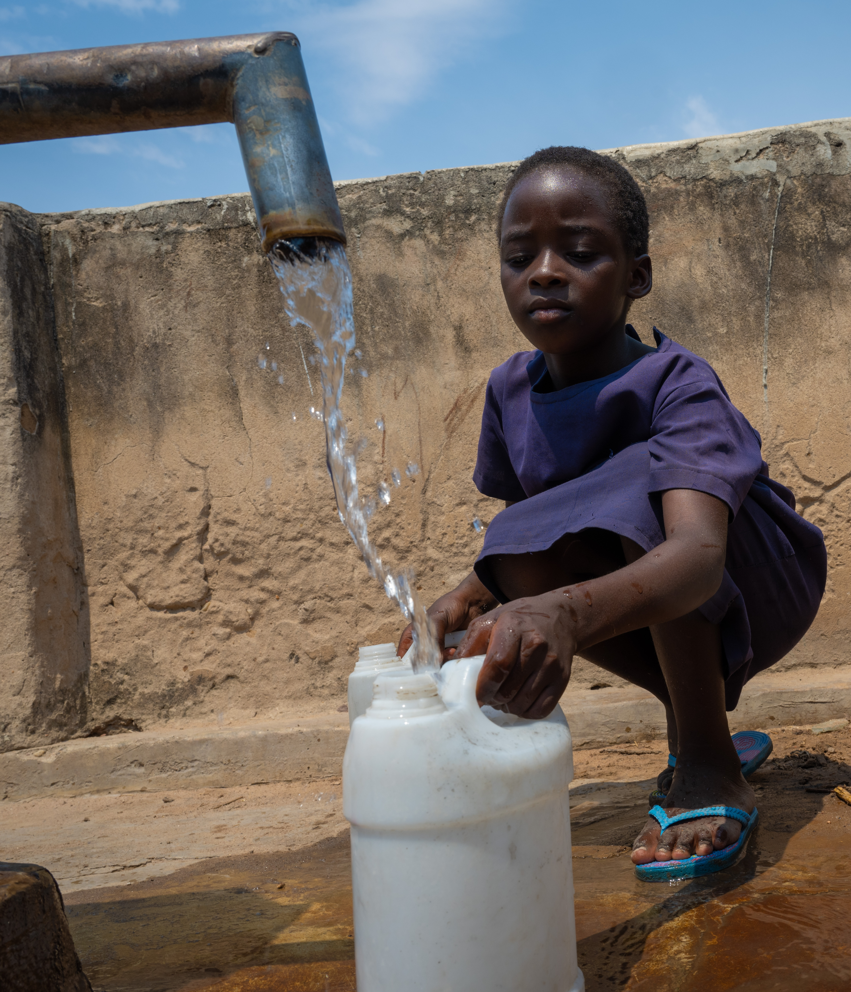


VI HJELPER
Notes:
(Rett etter filmen): Er ikke det ganske utrolig å tenke på? For prisen av noen få kjøpeflasker med vann, og bare noen få timer av deres liv så kan dere her sikre mennesker tilgang på rent vann for resten av livet. 800 millioner mennesker mangler tilgang på dette i dag, og pengene som dere samler inn under Kirkens Nødhjelps fasteaksjon, går til mange land. (Trykk)
(Prøve å time teksten til *GPS-pila i bildet)
Kirkens Nødhjelp er til stede over hele kloden, der hjelpen trengs aller mest. Både i Mellom-Amerika (*Guatemala), Europa, Asia (*Myanmar), Midtøsten (*Irak) og i Afrika (*Zambia).
Blant annet i dette landet... (Trykk)
Zambia.
Og her skal vi bli kjent med en jente. (Trykk)

Slide 14
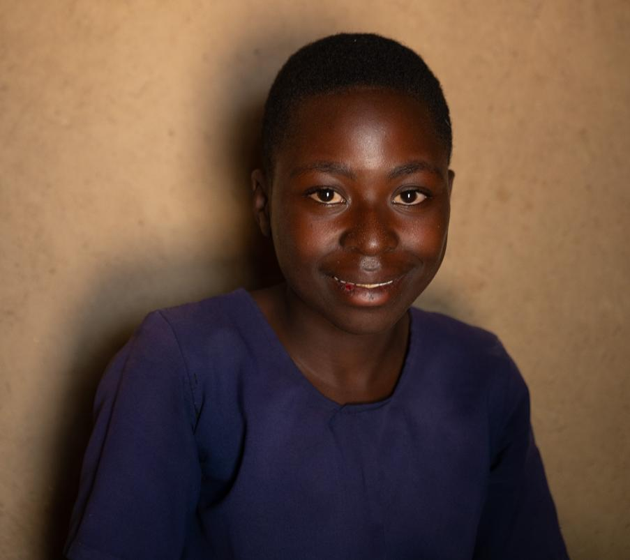
MØT PREVENCIA
Alder: 13 år
Favorittfag: Matte
Drøm: Bli sykepleier
Se filmen her
Notes:
Dette er Prevencia. Hadde hun bodd i Norge, ville hun blitt konfirmert neste år.
Nå skal vi bli bedre kjent med henne. (Start film ved å trykke på «Se filmen her»)
(OBS: Om dere ikke tilkoblet godt nett, last ned filmen "Provencia" på forhånd på https://www.fasteaksjonen.no/filmer, og legg filmen inn som en egen, ekstra slide etter denne. )

Slide 15
SETT INN NEDLASTET FILM OM PREVENCIA
Notes:
(Om nettet er dårlig, venstreklikk på dette lysbildet og trykk på «vis lysbilde».
Last ned filmen om Prevencia fra nettsiden https://www.fasteaksjonen.no/filmer/#Prevencia+%2813%29
og sett inn filmen her.)

Slide 16
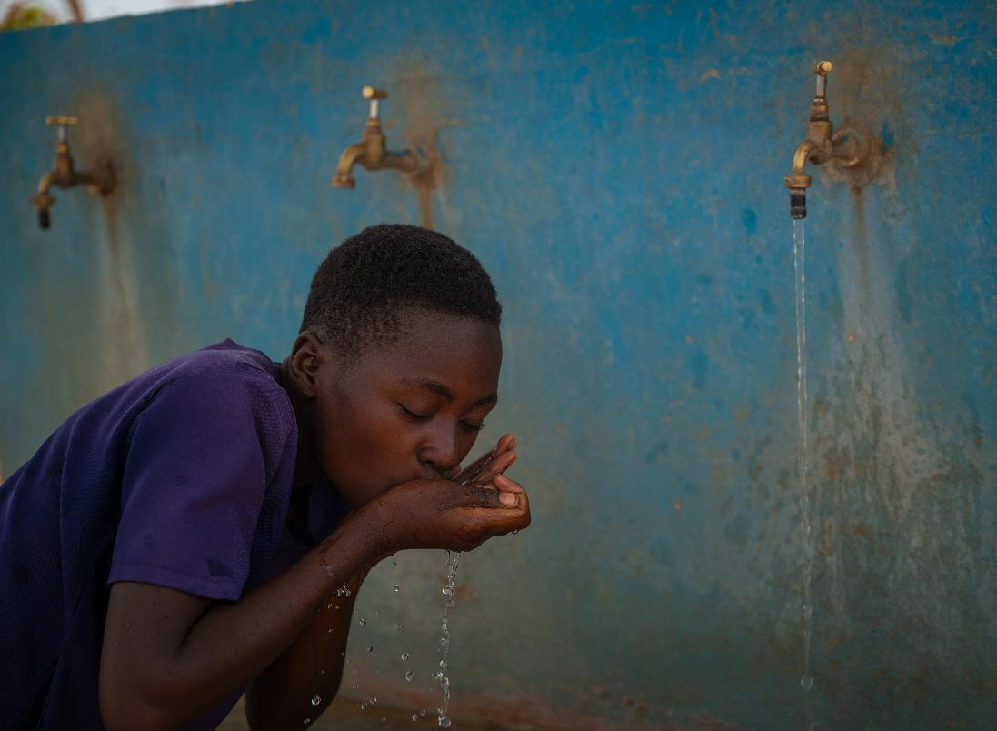
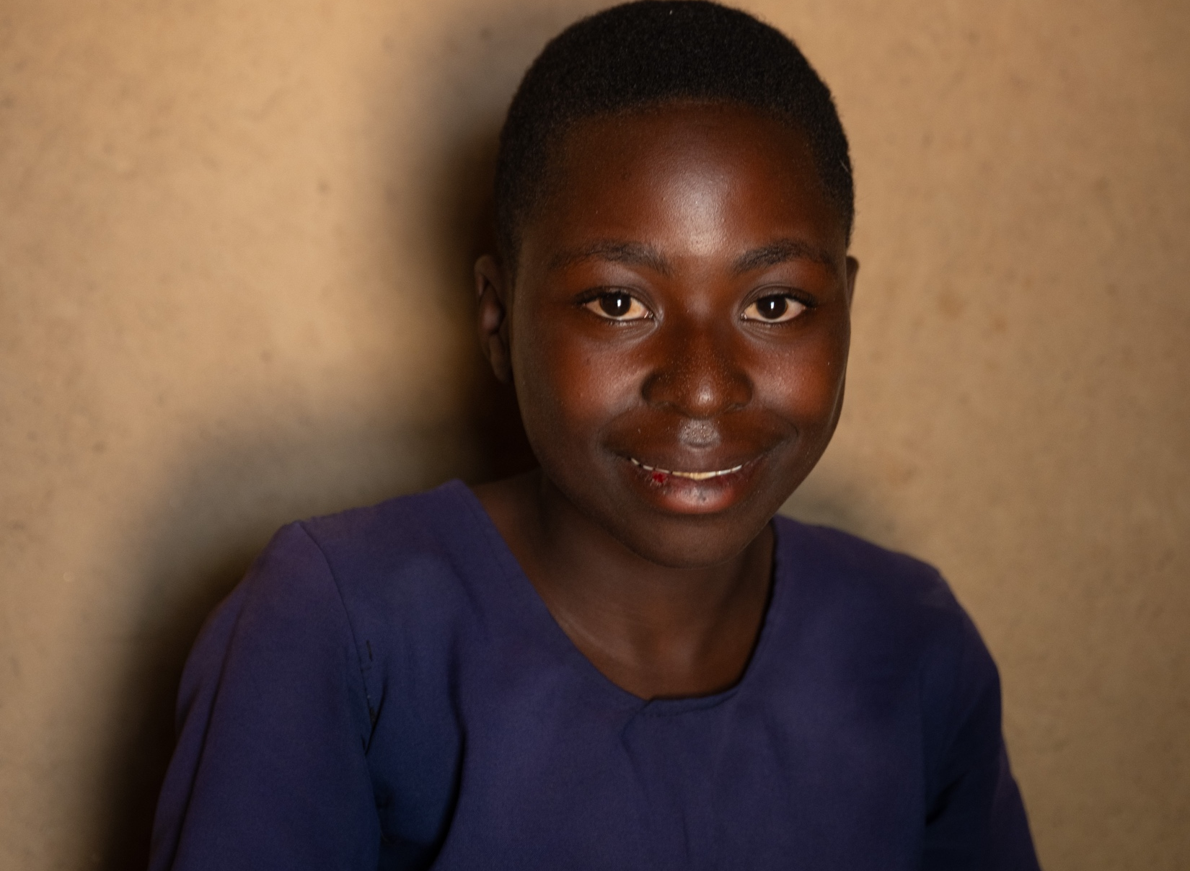

Prevencias fremtid
?
Notes:
(Teksten under har som formål å hjelpe konfirmantene til å resonere rundt ringvirkninger og viktigheten av vann i Prevencias liv)
(Etter filmen):
Prevencia er altså født i Zambia, et land som stadig rammes av tørke. Etter å ha sett dette, hva tenker dere at tilgangen til vann har å si for hennes fremtidsmuligheter?
(Potensielle svar: mat til å spise, mat som moren kan selge og som gir dem råd til det Prevencia trenger for å gå på skole og kunne utdanne seg til å bli sykepleier.)
Om Prevencia lykkes med drømmen sin, og blir sykepleier. Hva vil det bety for henne?
(Potensielle svar: Vil kunne tjene penger og gjøre noe viktig for samfunnet).
Vil det at Prevencia får utdannelse som sykepleier, kunne påvirke flere enn henne?
(Potensielle svar: Hun vil kunne ta vare på egen familie, og hjelpe mange andre som trenger det).
Hvis hun når drømmen og blir sykepleier, vil vann være viktig i jobben hennes?
(Potensielle svar: Både sykehus og helsestasjoner er helt avhengig av rent vann for å behandle pasienter, og mange blir syke nettopp fordi vannet de drikker ikke er rent)
(Trykk)

Slide 17
HVA KAN VI GJØRE?
Notes:
At noen har alt for lite, mens andre har overflod av noe så livsviktig som rent vann, er opplagt urettferdig. Rent vann er ikke noe du kan jobbe hardt for å oppnå, det handler kun om hvor du tilfeldigvis er født og får mulighet til å vokse opp.
(Trykk): Så kan vi gjøre noe med det?
Ja, det kan vi!
(Trykk): For hver 300 kroner dere samler inn så sikrer dere rent vann for resten av livet for en som Prevencia. Og som vi var inne på, får det umiddelbare positive effekter også for menneskene og samfunnet rundt de vi hjelper.
Dette redder liv rett og slett, og det høres kanskje voldsomt ut... (trykk)
...men den lille innsatsen gjør faktisk verden til et bedre sted.

Slide 18
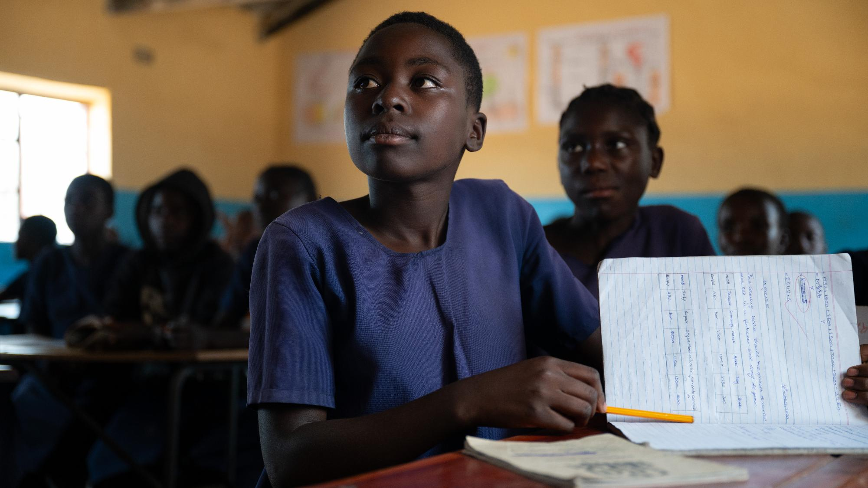
Notes:
(Pausebilde)
(Om du har god tid og trenger en pauseaktivitet, kan du trykke på det hvite Kirkens Nødhjelp-ikonet nede i høyre hjørne. Da ledes du dirkete til https://www.fasteaksjonen.no/materiell/for-menighetene/#Hovedpresentasjon hvor du finner forslag til aktiviteter man kan gjennomføre mens pausebildet vises, dersom foredragsholder finner behov for det.)
(Hvis ikke, trykk videre)

Slide 19
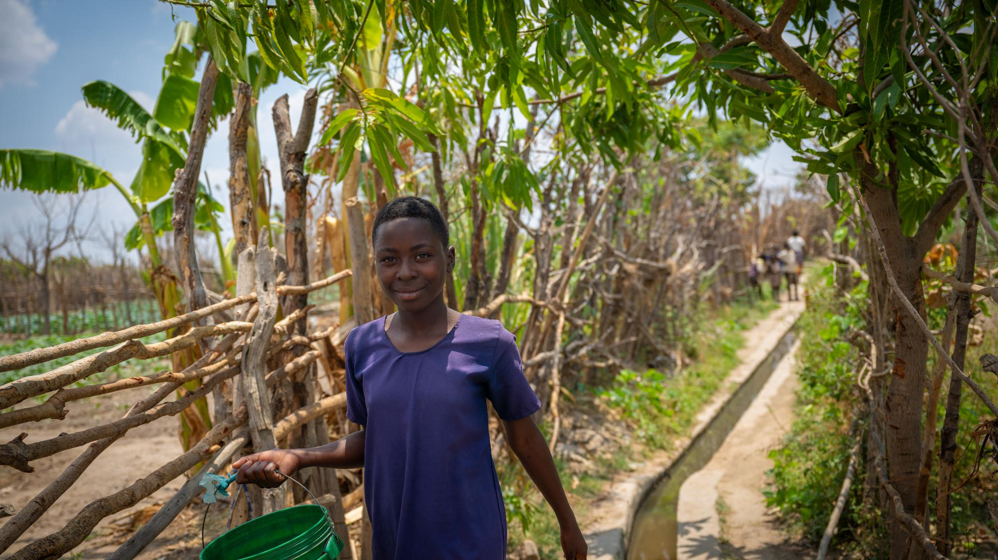
Notes:
Gjennom fasteaksjonen er du, og du, og du og alle her med å skape forandring. Men forandring handler om mer enn å samle inn penger.
Om vi virkelig ønsker å forandre verden, må vi gjøre noe med de grunnleggende årsakene til fattigdom og urettferdighet. Og det er grunnen til at Kirkens Nødhjelps fasteaksjonen går til å sikre at mennesker får tilgang på rent vann, for ringvirkningene av det er mye større enn kun vannet i seg selv.

Slide 20



HVOR MYE FÅR DU FOR 300 KRONER?
Notes:
Gjennom fasteaksjonen gjør dere altså noe livsendrende viktig for andre! Tenk litt på det et par sekunder. Når man får den muligheten, skal man gripe den? Vi beregner at det koster 300 kroner å gi ett menneske varig tilgang til rent vann.
For å sette det i perspektiv skal vi se hvor mye man får for 300 kroner her i Norge. Har dere noen forslag?
(Klikk en gang)

Slide 21

HVOR MANGE KINOBILLETTER FÅR DU FOR 300 KR.?
2 KINOBILLETTER
Notes:
Hvor mange kinobilletter får dere for 300 kroner?
(Klikk en gang) 2 kinobilletter
(Klikk for ny slide)

Slide 22

HVOR MANGE 0,5L MED SOLO SUPER FÅR DU FOR 300 KR.?
12 FLASKER
Notes:
Og hvor mange halvlitere Solo?
(Klikk en gang) 12 Solo
(Klikk for ny slide)

Slide 23

HVOR MANGE BURGERE FÅR DU FOR 300 KR.?
2 BURGERE
Notes:
Om du har lyst på litt fast food. Hvor mange burgere får dere for 300 kroner?
(Klikk en gang) 2 ... i hvert fall om du kjører meny
(Klikk for ny slide)

Slide 24

I fasteaksjonen 2024 samlet XXX menighet inn
XXXX KRONER
Det tilsvarer varig tilgang til rent vann for ??? mennesker
Notes:
(I denne sliden kan du på forhånd skrive inn navnet på menigheten din, samt innsamlet beløp for 2024. Beløpet kan søkes opp på www.fasteaksjonen.no.)
Altså, for 2 kinobilletter eller 12 halvlitere brus kan ett menneske få tilgang til rent vann resten av livet.
I fjor samlet konfirmanter og andre i (sett inn navnet på aktuell menighet) menighet inn X (legg inn aktuelt beløp i sliden) kroner.
Hvor mange mennesker fikk da rent vann? (Be gjerne konfirmantene regne ut).
Tenk det, i fjor bidro altså menigheten til at X antall mennesker fikk varig tilgang til rent vann!
(Klikk)

Slide 25

AKSJONSDAGEN
Notes:
Nå skal vi snakke om hvordan vi kan samle inn penger i fasteaksjonen. (Klikk)

Slide 26
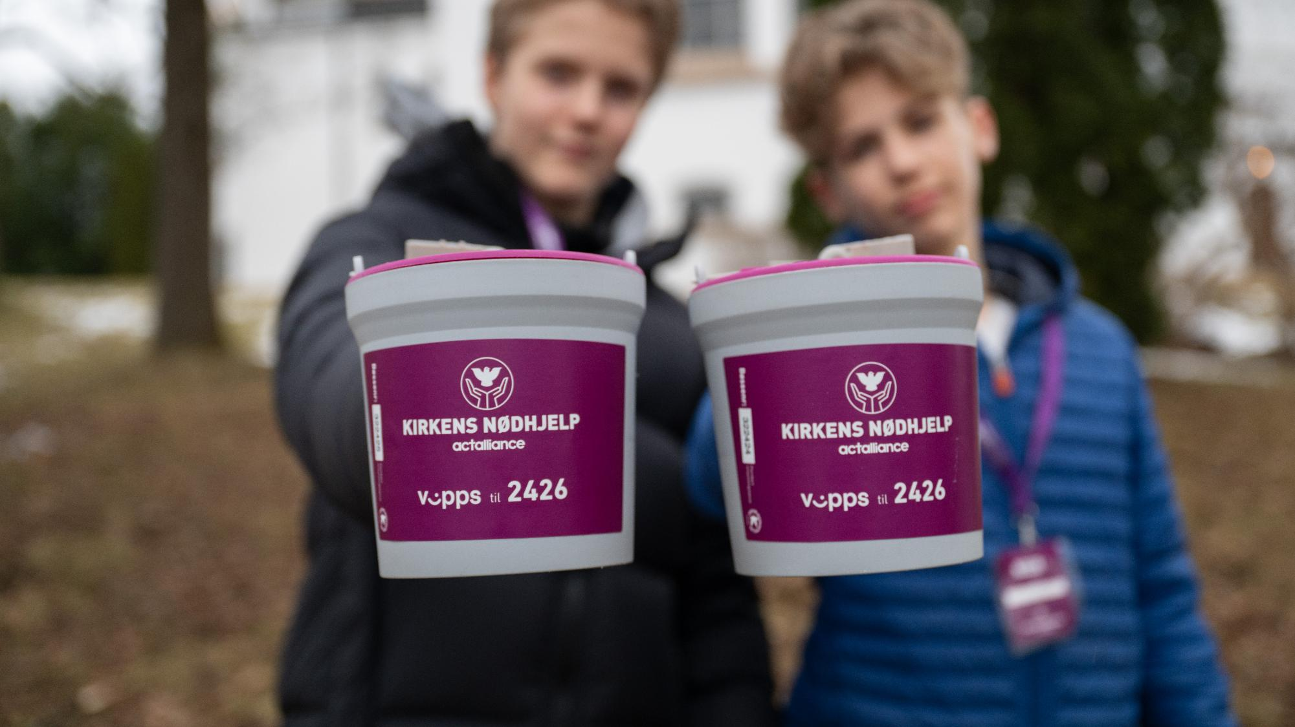
Notes:
Konfirmanter over hele landet deltar i Kirkens Nødhjelps fasteaksjon. Summen av den innsatsen hver og en av dere gjør, blir til sammen noe stort. I fjor ble det i fastetiden samlet inn over 35 millioner kroner! Dette tilsvarer tilgang til rent vann livet ut, til nesten 120 000 mennesker! Det er ganske fantastisk! Så la oss snakke litt om selve innsamlingen. (Klikk)

Slide 27




BØSSEBÆRERSKOLE
DETTE SIER DU HVIS…
Notes:
Enten dere har gått med bøsse før, eller ikke, så kan det være greit med en liten gjennomgang av hva vi skal gjøre. Nå skal vi rett og slett ha en liten bøssebærerskole. (Trykk én gang)

Slide 28
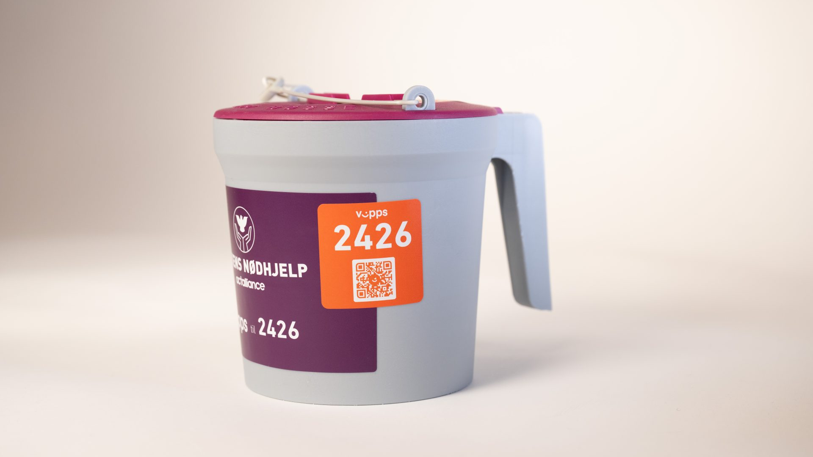
Notes:
Dette trenger du for å kunne gå med bøsse:
Plombert Kirkens Nødhjelpsbøsse med Vipps klistremerke på lokk og på siden (slik som på bildet)
ID-kort rundt halsen med Kirkens Nødhjelpsnor
Blokk med betalingsinfo
Når dere har alt dette, så er dere klare for dør til dør aksjon!
Men så er det kanskje noen av dere som frykter.... (Trykk)

Slide 29
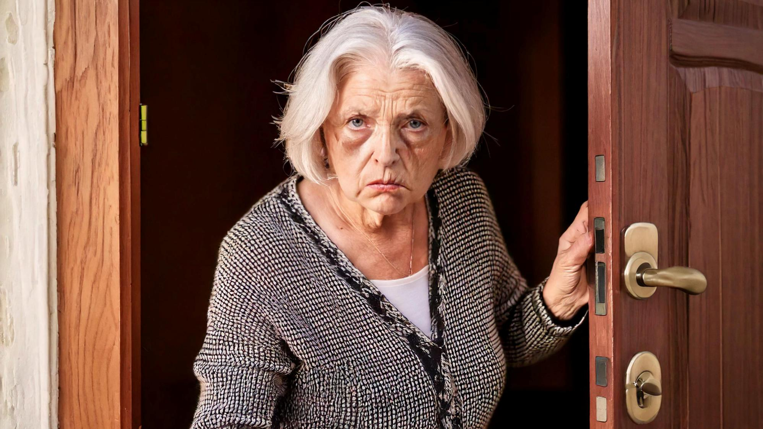
Ai
Notes:
...hun her!
Da jeg (evt. foreldrene deres) var på deres alder, hadde vi jo ikke smarttelefoner som vi kunne kommunisere med hverandre med. Hvis vi ville henge med venner, måtte vi rett og slett løpe hjem til dem og ringe på døra. Tidligere generasjoner var rett og slett mer vant til å ringe og banke på dører enn det deres er. Og jeg forstår det kan føles litt uvant og kanskje litt kleint i starten. Og ja, dere vil kanskje møte på en og annen grinebiter innimellom. Men de aller fleste blir glad og forstår at innsatsen dere gjør er veldig viktig.
La oss likevel gå igjennom noen kjappe tips til hva dere bør si i møte med potensielle givere.
(Trykk)

Slide 30
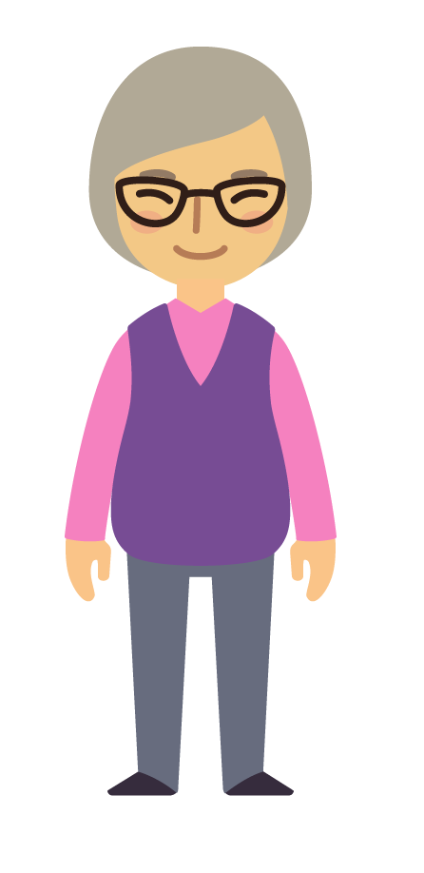
Hva går pengene til?
Hei! Vi kommer fra … menighet. Vil du støtte Kirkens Nødhjelps fasteaksjon?
Pengene går til Kirkens Nødhjelps arbeid over hele verden.
Notes:
(Her kan du velge om du kun vil kjøre dette som ren presentasjon, eller om du vil gjennomføre et lite rollespill i bakkant. Forklares nærmere i neste slide)
Vi banker på døra, og den første vi møter er Bjørg. Og hva sier vi når hun åpner? Noen forslag?
(Klikk en gang) Vi kan gjerne si: «Hei, jeg kommer fra X menighet. Vil du støtte Kirkens Nødhjelps fasteaksjon?». Men så får vi et spørsmål tilbake:
(Klikk en gang) «Hva går pengene til?» Ojsann, hva svarer vi da? Noen som har forslag?
(Klikk en gang) Da kan vi gjerne svare: «Pengene går til Kirkens Nødhjelps arbeid over hele verden».
(Klikk for ny slide)
Her kan du i tillegg vise Jonna-filmen «Hva går pengene til?»

Slide 31

Har ikke kontanter!
Hei! Vi kommer fra … menighet. Vil du støtte Kirkens Nødhjelps fasteaksjon?
OK, men da kan du vippse til 2426! Eller du kan betale på en av de måtene som står på denne lappen.
Notes:
Vi trasker videre til neste dør, og møter Brita. Vi presenterer oss, og sier (i kor): «Hei, jeg kommer fra X menighet. Vil du støtte Kirkens Nødhjelps fasteaksjon?». Men Brita svarer
(Klikk en gang): «Har ikke kontanter». Dette er hun sikkert ikke alene om, men hva svarer vi da?
(Klikk en gang) «OK, men da kan du vippse til 2426! Eller du kan betale på en av de måtene som står på denne lappen».
(Klikk for ny slide)

Slide 32
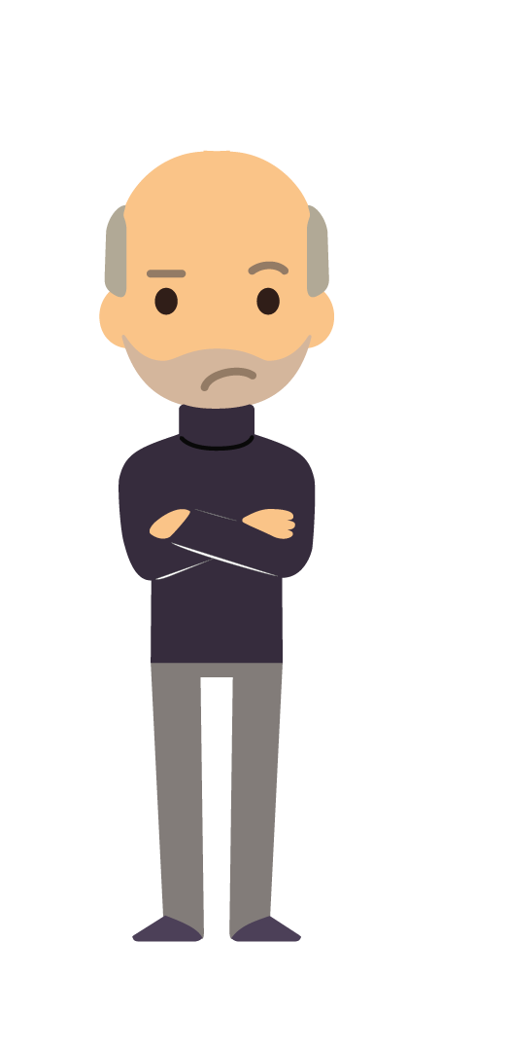
Kommer pengene frem?
Hei! Vi kommer fra … menighet. Vil du støtte Kirkens Nødhjelps fasteaksjon?
Ja! Over 90% går direkte til de som trenger det aller mest, og under 10% går til administrasjon.
Notes:
Vi går videre og i døra møter vi Klaus. Vi presenterer oss, og sier (i kor): «Hei, jeg kommer fra X menighet. Vil du støtte Kirkens Nødhjelps fasteaksjon?». Klaus svarer
(Klikk en gang): «Kommer pengene frem da?». Hva svarer vi til det, tro? Da kan vi gjerne si
(Klikk en gang): «Ja! Over 90% går direkte til de som trenger det mest, og under 10% går til administrasjon».
(Klikk for ny slide)

Slide 33
BØSSEBÆRERSKOLE
Takk for at du ville støtte Kirkens Nødhjelp!
Notes:
(Her kan du velge å gå videre, eller kjøre en økt med rollespill der en voksen spiller rollen som potensiell giver som åpner døren for konfirmantene.)
(Del konfirmantene i grupper, og la de få prøve seg på rundgang.)
(Ekstra artig om den voksne spiller forskjellige roller for hver gang døren åpnes.
Eks:
- «Eldre person som hører dårlig»,
- «Skeptisk person som frykter å bli lurt»,
- «Travel person som prater i telefonen»,
- «Distre person som stadig må melde til kona hvem som er i døra og hvorfor de er der»,
- «Litt for blid person som gjerne vil invitere dem inn på smågodt og Fleksnes-repriser»,
«Vanlig person som bare er nysgjerrig» etc.)
(Her setter bare den indre skuespilleren grenser. Spill gjerne på humor, men behold stadig innholdet saklig og relevant og husk at opplevelsen har til hensikt å ufarliggjøre situasjonen for konfirmantene. )

Slide 34
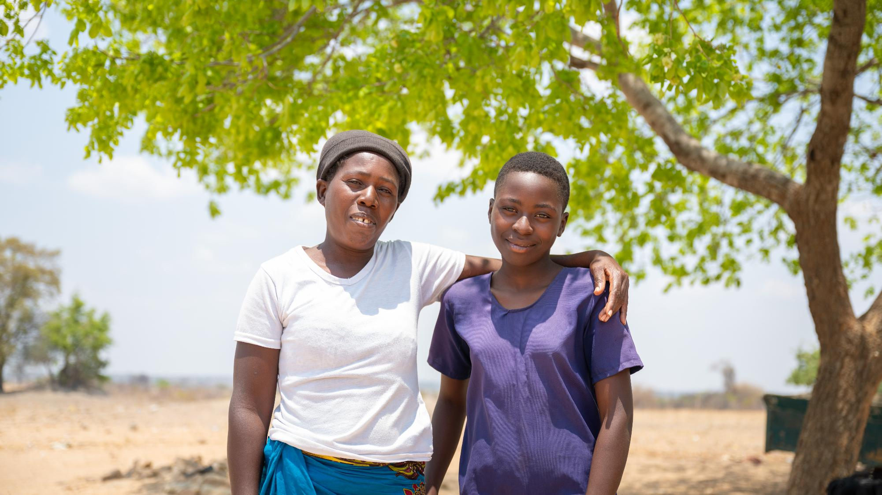
Notes:
Pengene dere samler inn i løpet av fasteaksjonen går jo blant annet til å skaffe rent vann til mennesker som i dag ikke har det, og det må dere gjerne fortelle de som spør. Kirkens Nødhjelps sitt arbeid omfatter derimot mye mer enn det... (Trykk til neste slide)

Slide 35
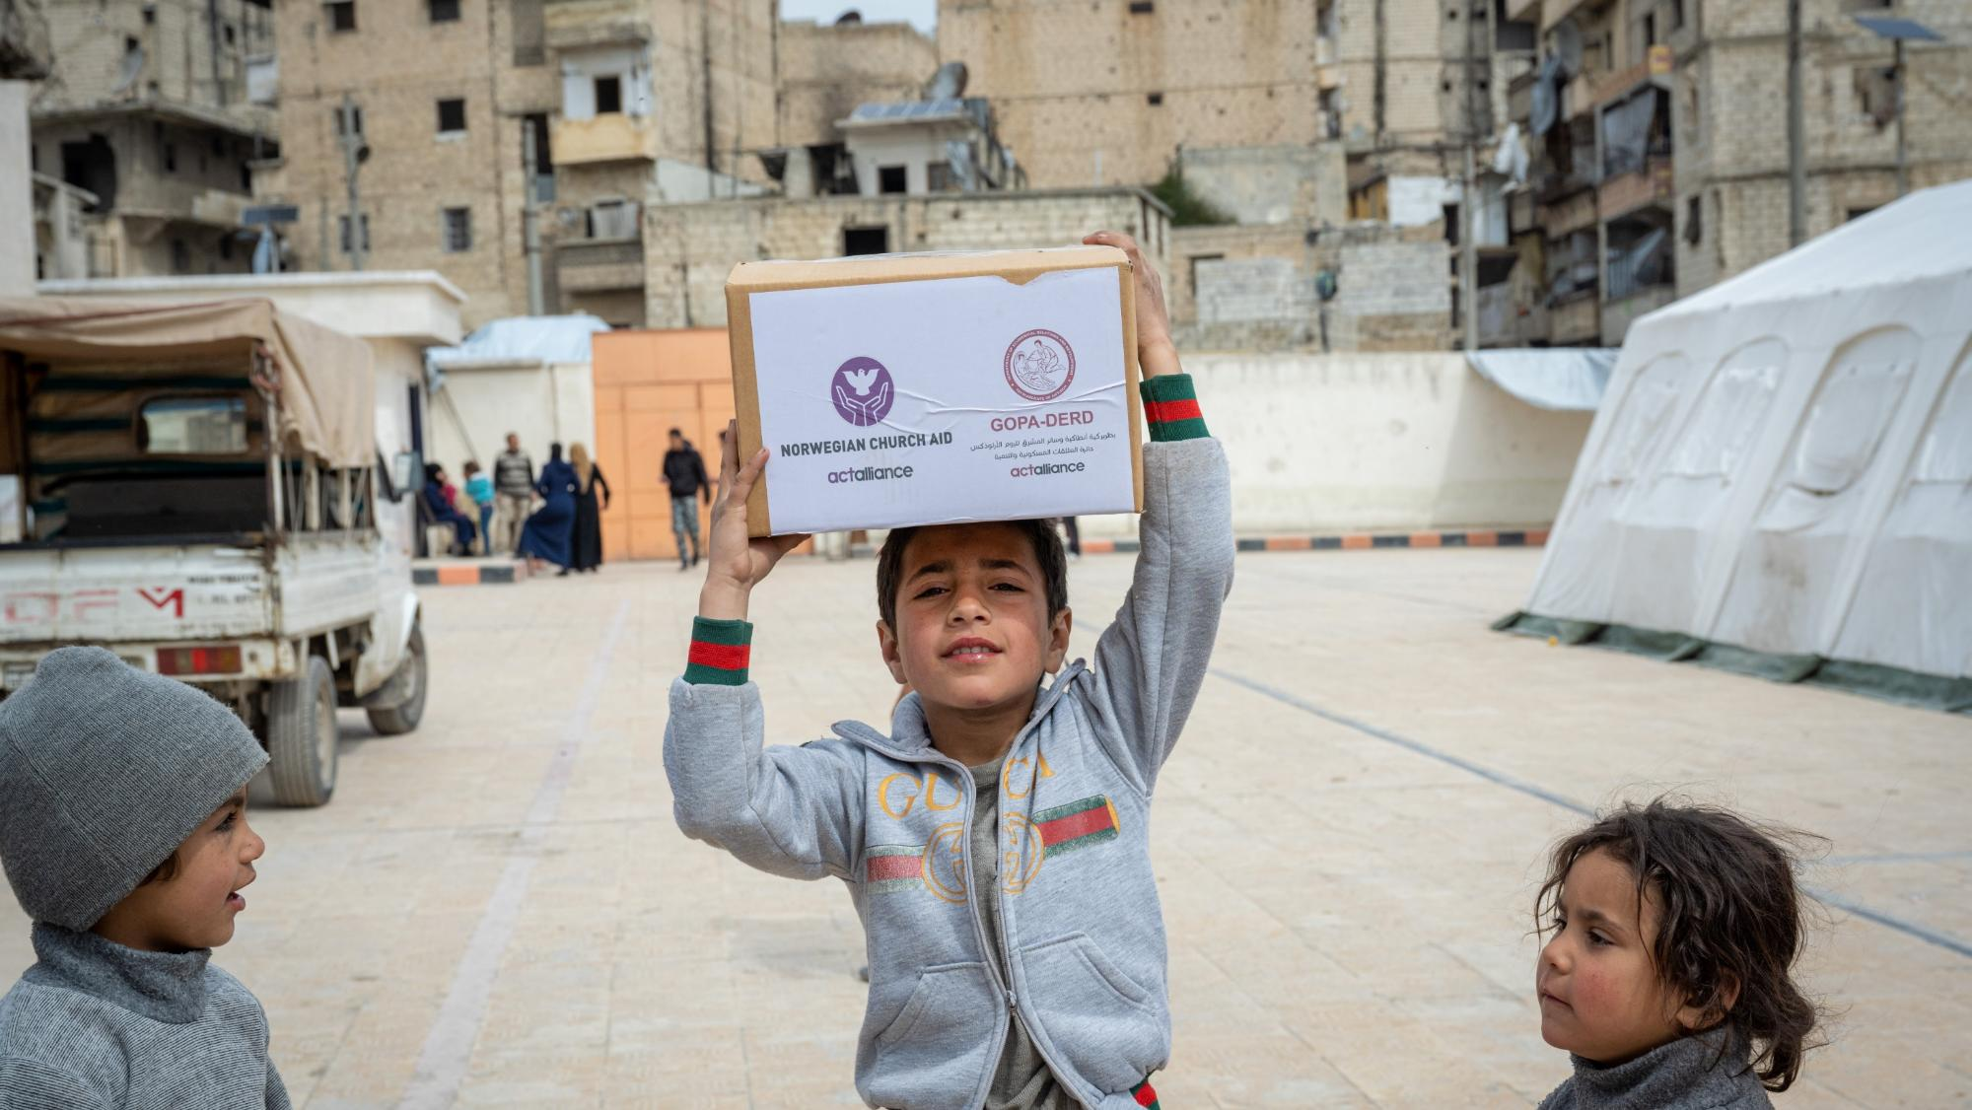
Notes:
...Kirkens Nødhjelp gir nødhjelp i krig og katastrofer, og er blant annet tilstede på Gaza og i Ukraina. Kirkens Nødhjelp ga også livreddende hjelp da jordskjelvet rammet Syria og Tyrkia i 2023.
På bildet ser vi en søskenflokk som henter hygienepakke og vanndunker på en skole i Syria. Rent vann og god hygiene er livsviktig når katastrofen rammer, og forhindrer at sykdom sprer seg.
Fattigdom handler gjerne om mangel på muligheter. Kirkens Nødhjelp bidrar derfor til å forandre liv på sikt.
(Trykk til neste slide)

Slide 36

DU BETYR NOE!
Notes:
De fleste mennesker har kjent på følelsen av å være liten og betydningsløs i den store verden. Det er helt naturlig.
Men fasteaksjonen er et bevis på at din innsats betyr noe. I fjor samlet vi inn over 35 millioner. Det tilsvarer det det koster å gi 120 000 mennesker tilgang til rent vann livet ut. Dette klarte vi takket være innsatsen til hver enkelt som deltok i fasteaksjonen. Din innsats teller!
(Trykk)

Slide 37


Vil du engasjere deg mer for mennesker som trenger hjelp?
Meld deg inn i KNs ungdomsorganisasjon Changemaker
changemaker.no
Notes:
Og hvis du får lyst til å gjøre enda mer, så kan du det gjennom Kirkens Nødhjelps egen ungdomsorganisasjon Changemaker. Der vil du møte andre i alderen 13 – 30 år som også har lyst til å aktivt gjøre mer for andre og verden til et bedre sted.
Sjekk ut nettstedet changemaker.no om du ble litt nysgjerrig.
Men nå skal vi avslutte med en liten... (Trykk)

Slide 38
QUIZ
START
Notes:
...Quiz / Spørrekonkurranse!
Hvor mye av denne viktige informasjonen har dere egentlig fått med dere?
Dere skal selvsagt få hjelp av hverandre, så vi deler inn i lag
(Del inn i lag)
(Trykk for å få opp første quiz-side)

Slide 39

QUIZ
A
Kirkens Bymisjon
1
B
Kirkens Nødhjelp
Hvem står bak fasteaksjonen?
C
Frelsesarmeen
D
Fasteaksjonstiftelsen
Notes:
(Trykk for spørsmål og les det høyt)
(Trykk for alternativer og les disse høyt)
(Trykk for fasit)
(Trykk for neste quiz-side)

Slide 40
QUIZ
A
800 000 / åtte hundre tusen
2
B
8 000 000 / åtte millioner
Ca. hvor mange mennesker mangler tilgang til rent vann?
C
80 000 000 / åtti millioner
D
800 000 000 / åtte hundre millioner
Notes:
(Trykk for spørsmål og les det høyt)
(Trykk for alternativer og les disse høyt)
(Trykk for fasit)
(Trykk for neste quiz-side)

Slide 41
QUIZ
A
3 000 / tre tusen kr
3
B
300 / tre hundre kr
Hva koster det
å gi et menneske
tilgang til rent vann
for resten av livet?
C
20 000 / tjue tusen kr
D
1 800 / ett tusen åtte hundre kr
Notes:
(Trykk for spørsmål og les det høyt)
(Trykk for alternativer og les disse høyt)
(Trykk for fasit)
(Trykk for neste quiz-side)

Slide 42
QUIZ
A
1 liter
4
B
2,5 liter
Ca. hvor mye vann bruker vi hver gang
vi trekker ned i do?
C
3,5 liter
D
5 liter
Notes:
(Trykk for spørsmål og les det høyt)
(Trykk for alternativer og les disse høyt)
(Trykk for fasit)
(Trykk for neste quiz-side)

Slide 43
QUIZ
A
10 000 liter
5
B
75 000 liter
Hvor mye vann var
det i bassenget som Sara badet i?
C
550 000 liter
D
987 000 liter
Notes:
(Trykk for spørsmål og les det høyt)
(Trykk for alternativer og les disse høyt)
(Trykk for fasit)
(Trykk for neste quiz-side)

Slide 44
QUIZ
A
Zimbabwe
6
B
Zambia
Hvor går pengene
som årets fasteaksjon samler inn?
C
Kirkens Nødhjelps arbeid
over hele verden.
D
Senegal
Notes:
(Trykk for spørsmål og les det høyt)
(Trykk for alternativer og les disse høyt)
(Trykk for fasit)
(Trykk for neste quiz-side)

Slide 45
QUIZ
A
13 år
7
B
14 år
Hvor gammel er Prevencia?
C
15 år
D
16 år
Notes:
(Trykk for spørsmål og les det høyt)
(Trykk for alternativer og les disse høyt)
(Trykk for fasit)
(Trykk for neste quiz-side)

Slide 46
QUIZ
A
Mat og helse
8
B
Samfunnsfag
Hva er favorittfaget
til Prevencia?
C
Matematikk
D
Historie
Notes:
(Trykk for spørsmål og les det høyt)
(Trykk for alternativer og les disse høyt)
(Trykk for fasit)
(Trykk for neste quiz-side)

Slide 47
QUIZ
A
Lege
9
B
Advokat
Hva drømmer Prevencia om å bli?
C
Lærer
D
Sykepleier
Notes:
(Trykk for spørsmål og les det høyt)
(Trykk for alternativer og les disse høyt)
(Trykk for fasit)
(Trykk for neste quiz-side)

Slide 48
QUIZ
A
Peacemakers
10
B
Changemaker
Hva heter
Kirkens Nødhjelp
sin ungdoms-organisasjon?
C
KN UNG
D
Kids against poverty
Notes:
(Trykk for spørsmål og les det høyt)
(Trykk for alternativer og les disse høyt)
(Trykk for fasit)
(Trykk for neste quiz-side)

Slide 49
QUIZ
A
5 000 mennesker
11
B
12 000 mennesker
Ca. hvor mange
fikk tilgang til rent vann i fjor takket være innsatsen til konfirmanter
i kirkene i Norge?
C
92 000 mennesker
D
120 000 mennesker
Notes:
(Trykk for spørsmål og les det høyt)
(Trykk for alternativer og les disse høyt)
(Trykk for fasit)
(Trykk for neste quiz-side)

Slide 50
TUSEN TAKK FOR
AT DU ER MED!
Notes:
(Avslutning)
Vi har nå sett noen eksempler på hvordan Kirkens Nødhjelp arbeider. I fasteaksjonen samler dere inn penger til alt Kirkens Nødhjelps arbeid, og pengene brukes der de til enhver tid trengs mest.
Fasteaksjonen gir altså Kirkens Nødhjelp mulighet til å redde liv i krig og katastrofer, men også mulighet til å forandre liv på sikt. Dette har vi sett eksempler på i dag. Det ER håp i en dråpe vann! Og det er håp i den innsatsen dere gjør for fasteaksjonen. Tusen takk for at dere gjør Kirkens Nødhjelps arbeid mulig!

Slide 51
Notes:
Hvilebildet

